Slide 1

Лабораторная работа № 2. Управление версиями
Студент: Антипина Кристина
Группа: НБИбд-01-21

Slide 2

Цель работы:
Целью данной работы является изучение идеологии и применение средств контроля версий.

Slide 3

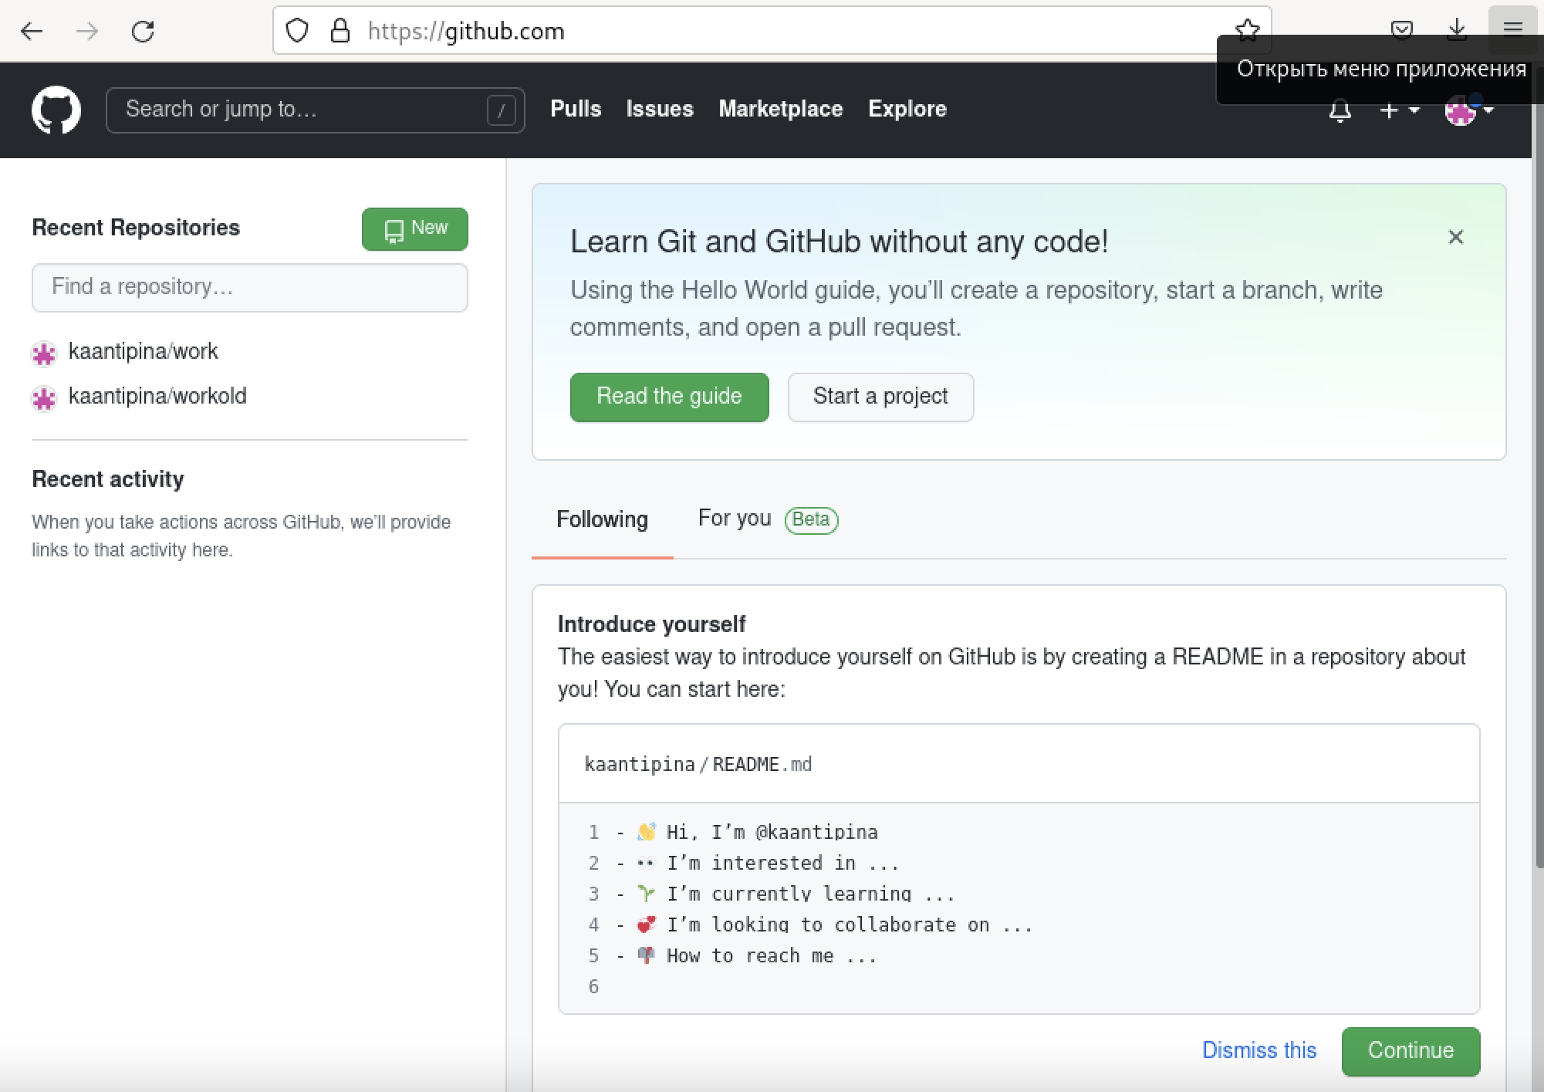
Ход работы:
Создаем учётную запись на https://github.com (рис.1)
(рис.1)

Slide 4

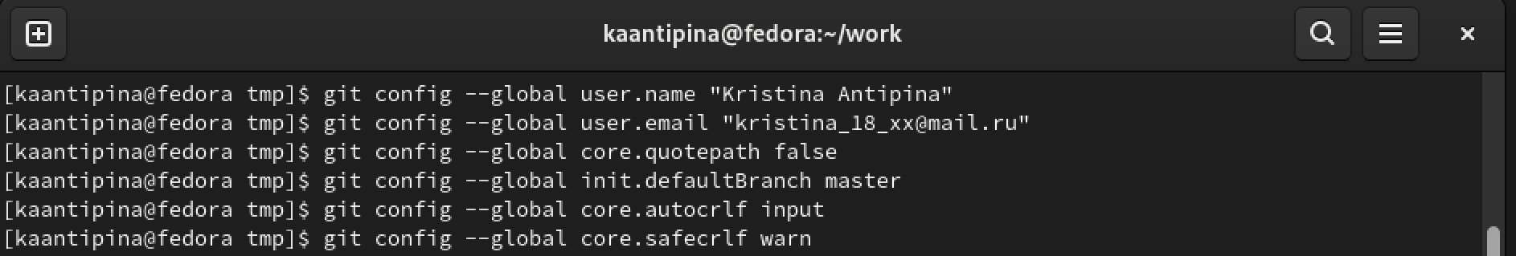
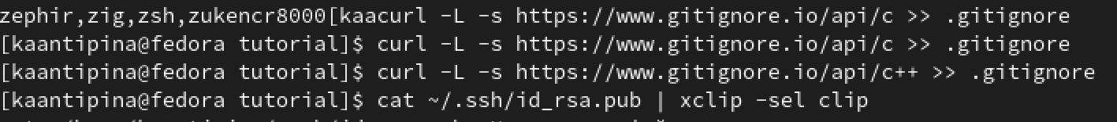
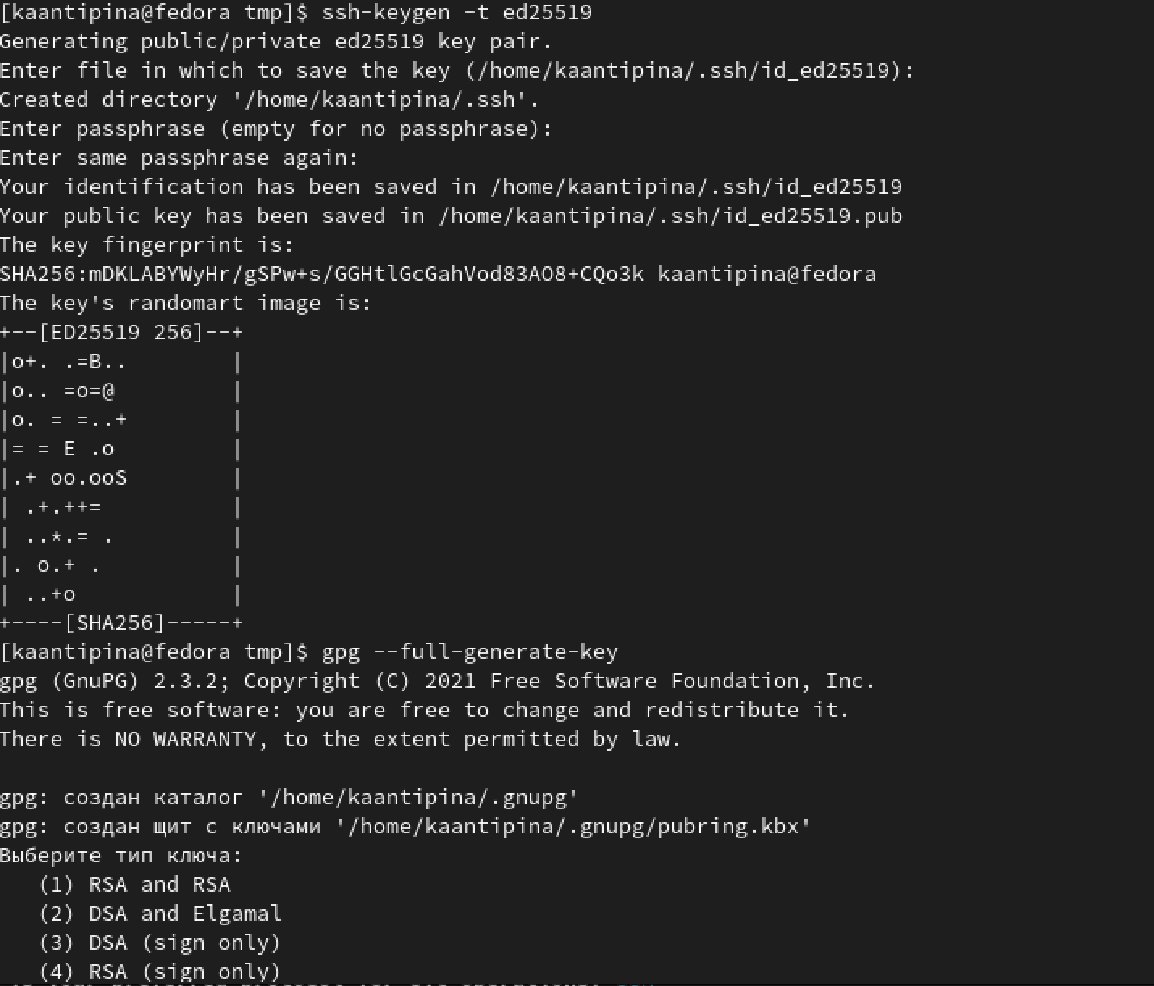
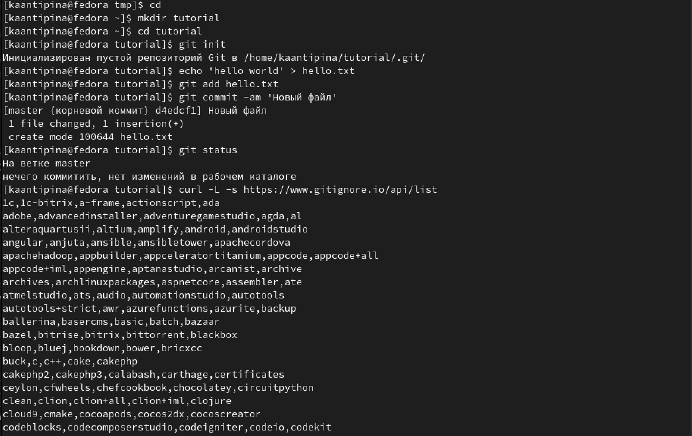
Настраиваем систему контроля версий git
Синхронизируем учётную запись github с компьютером (рис. 2):
git config --global user.name «Kristina Antipina"
git config --global user.email “kristina_18_xx@mail.ru»
Затем создаём новый ключ на github ssh-keygen -C "Kristina Antipina <kristina_18_xx@mail.ru>") (рис. 3, рис. 4. рис.5) и привязываем его к компьютеру через консоль (рис. 6).
(рис. 4)
(рис. 2)
(рис. 5)
(рис. 3)

Slide 5

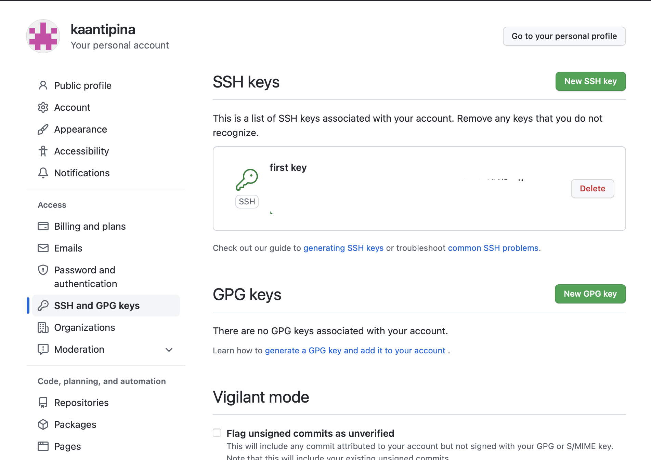
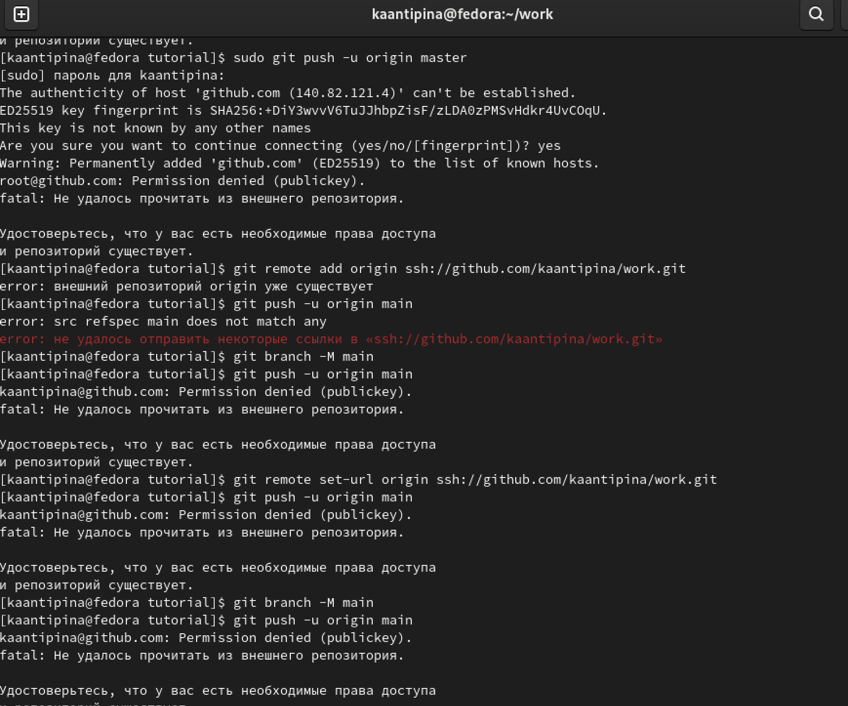
Настраиваем систему контроля версий git
(рис.6)
(рис.7)

Slide 6

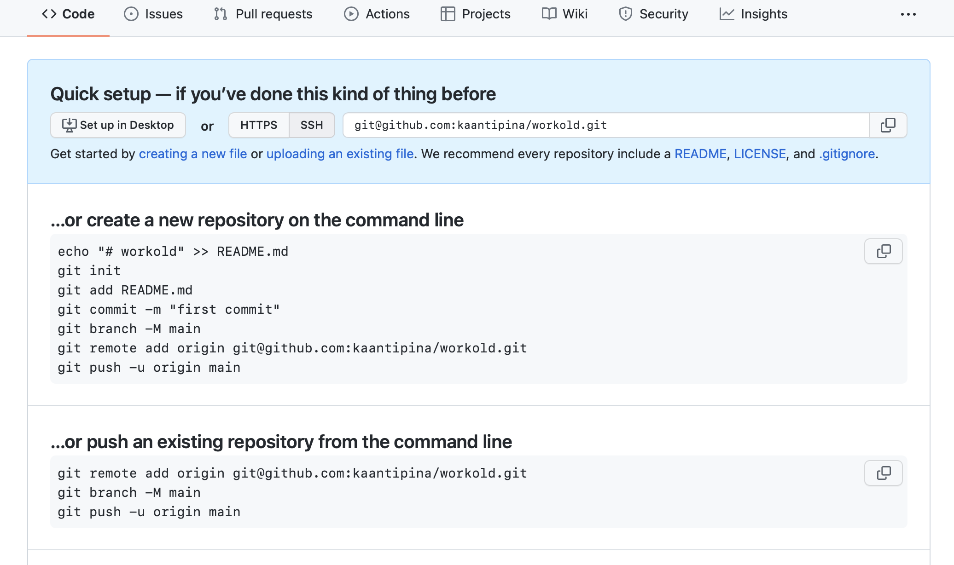
Созданием и подключаем репозиторий к github
На сайте заходим в «repository» и создаём новый репозиторий под названием work. Переносим его на наш компьютер (рис. 8).
(рис.8)

Slide 7

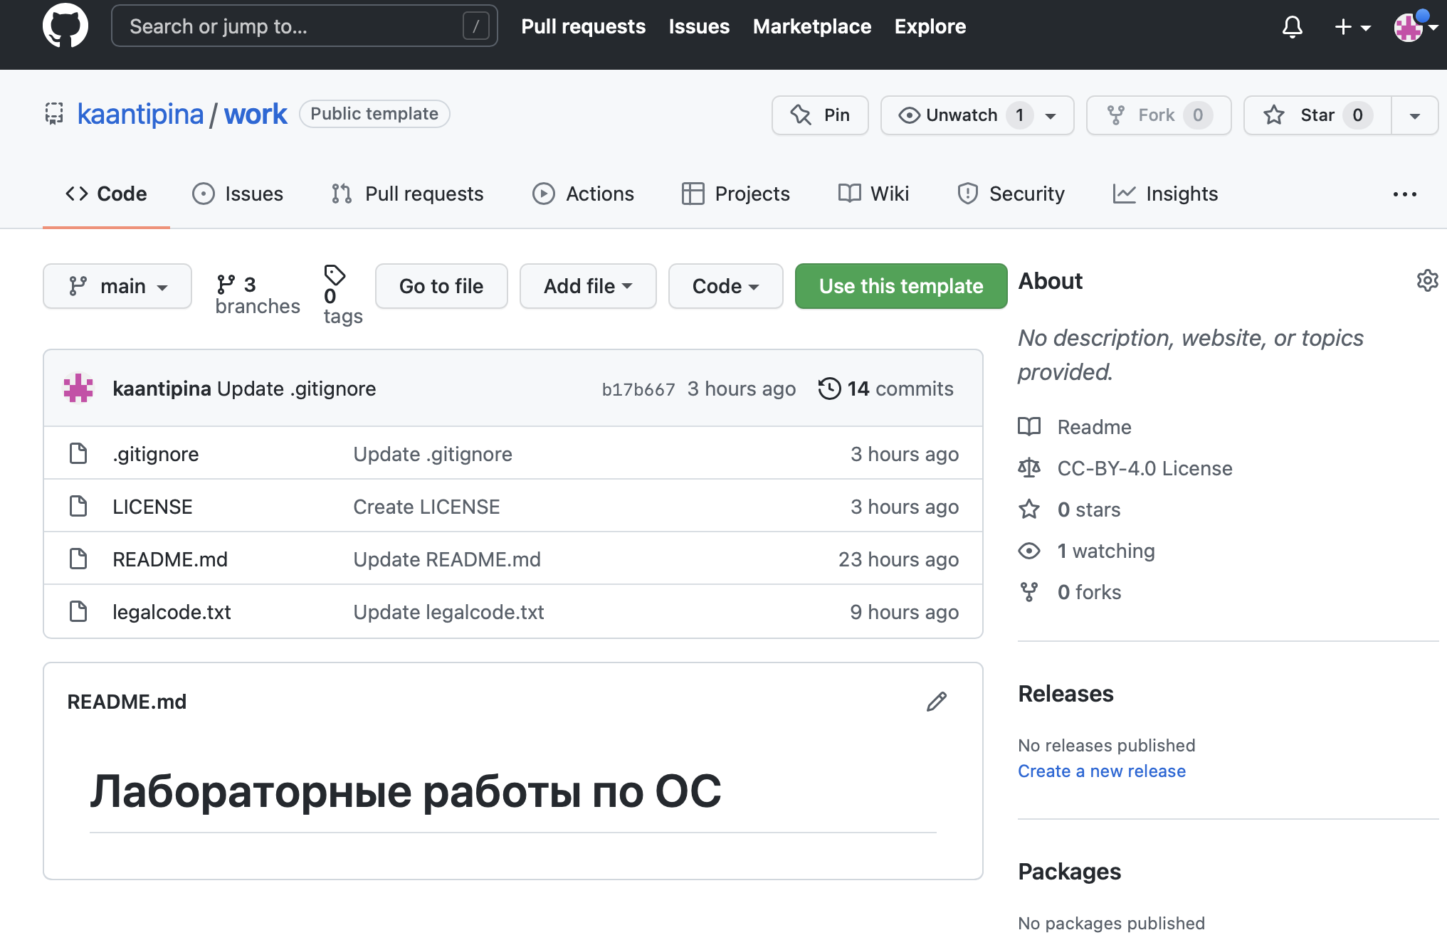
Создаем рабочий каталог
(рис.9)

Slide 8

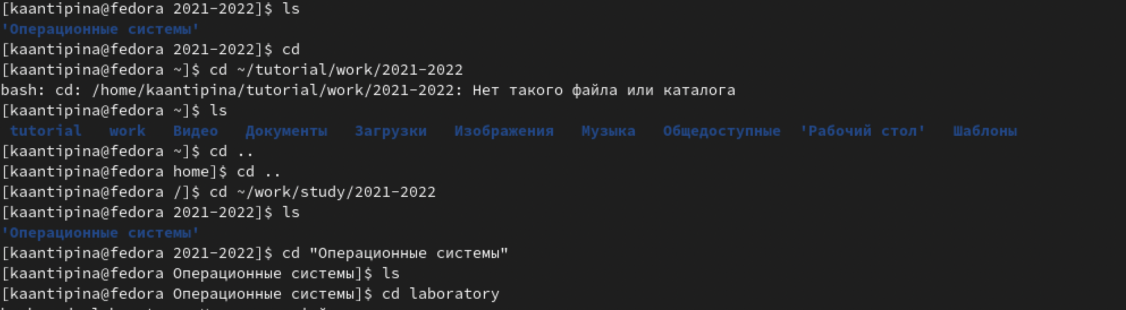
Создаем рабочий каталог
Добавляем первый commit и выкладываем на github. Для того, чтобы правильно разместить первый коммит, необходимо добавить команду git add ., после этого с помощью команды git commit -m "first commit" выкладываем коммит. Сохраняем первый коммит, используя команду git push (рис. 10).
(рис.10)

Slide 9

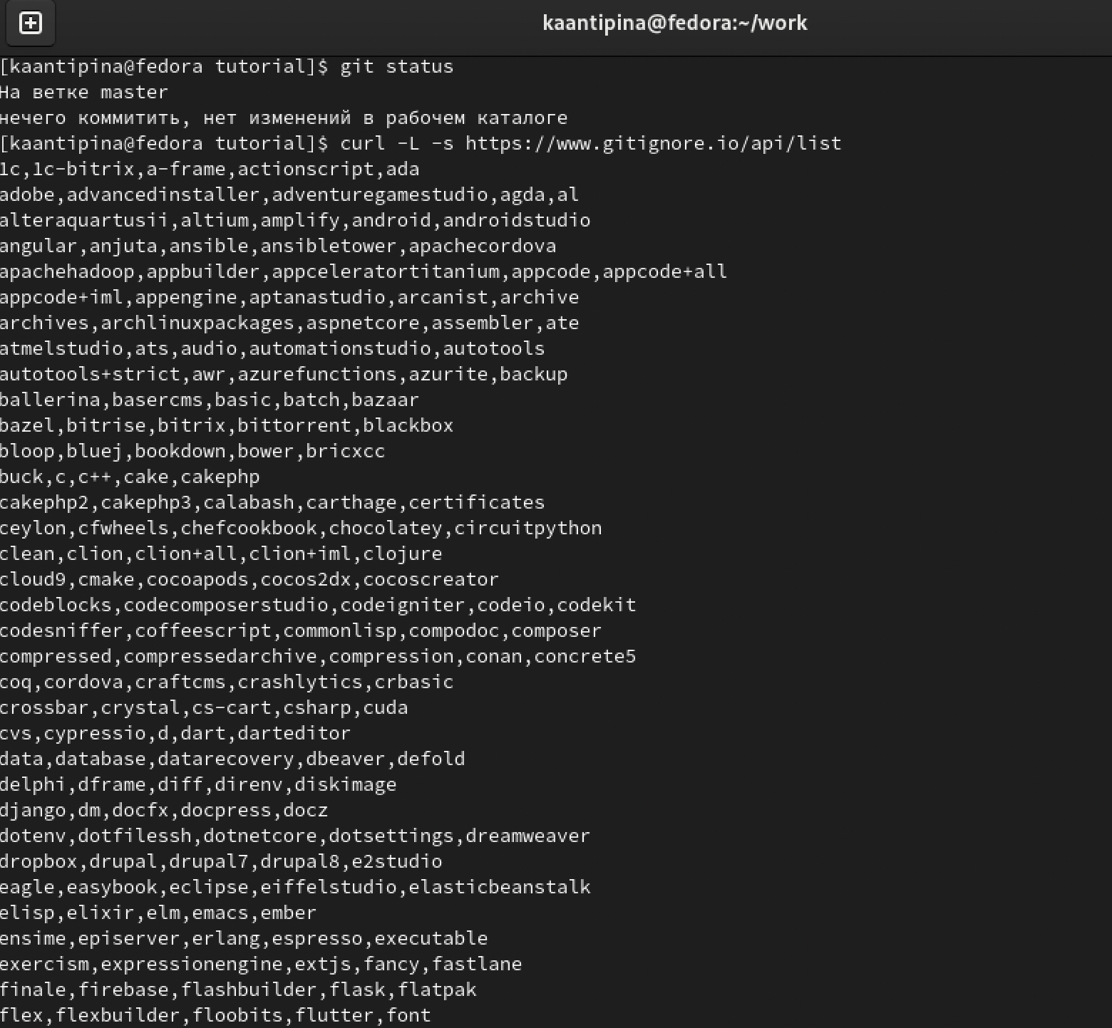
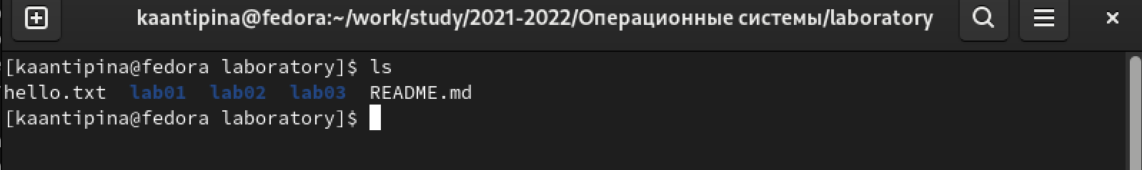
Первичная конфигурация
Добавляем файл лицензии. Добавляем шаблон игнорируемых файлов. Просматриваем список имеющихся шаблонов (рис.11). Скачиваем шаблон (например, для C) и выполняем коммит. Отправляем на github (команда git push) (рис. 12).
(рис.12)
(рис.11)

